Slide 1

实验平台的熟悉和使用实验

Slide 2
Outline
实验平台的介绍
代码结构和开发平台
实验内容及要求

Slide 3
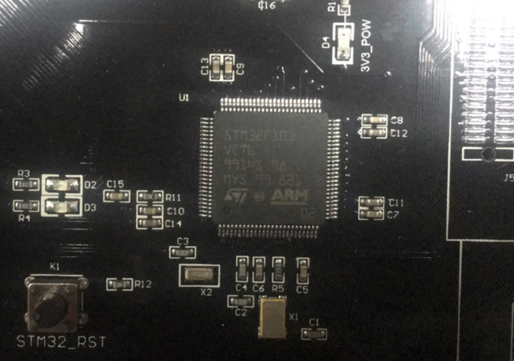
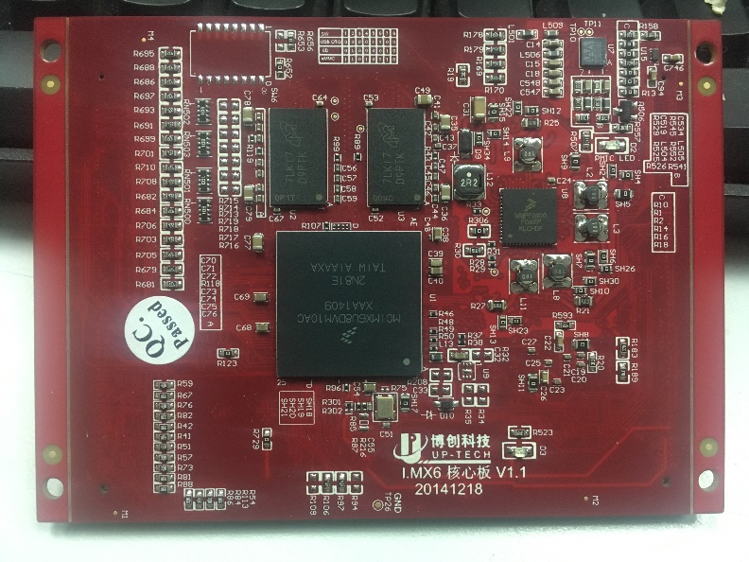
实验平台
实验平台有两个处理器：
Cortex-M3内核的STM32F103
Cortex-A9内核的IMX6U8开发板
最流行的STM32单片机系列，实验只会用到这个
工业级嵌入式开发板，运行Linux系统

Slide 4
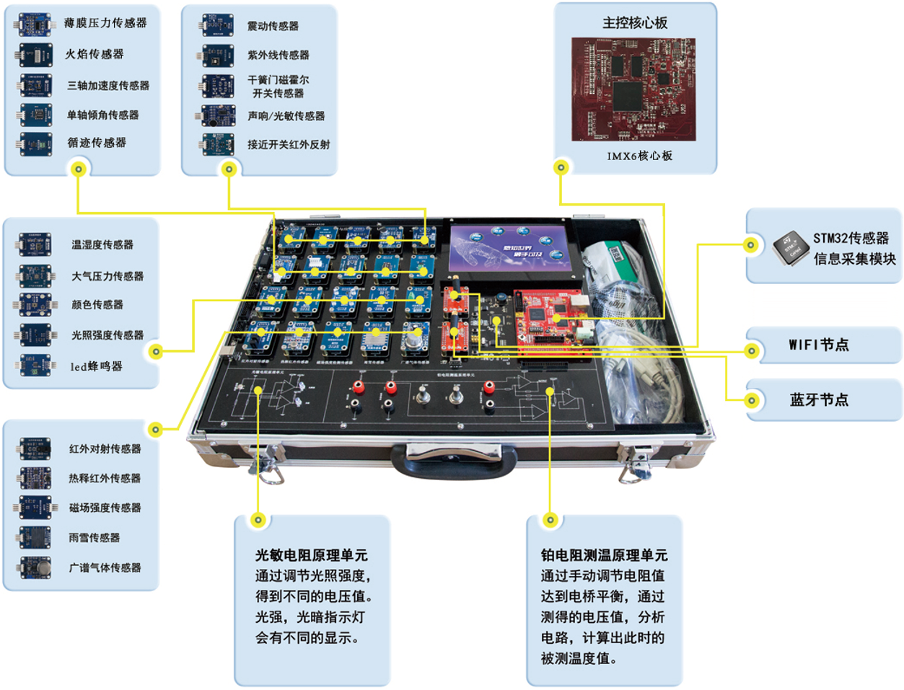
实验箱组成

Slide 5
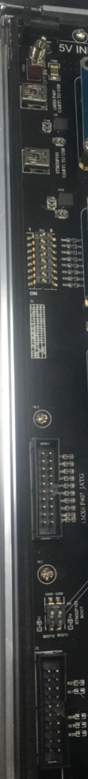
实验箱的主要接口
电源接口
电源开关
IMX6串口
STM32F103串口(通过miniUSB线连接PC机，与PC机进行串口通讯)
IMX6启动模式配置开关(不要随便动！！)
IMX6的JTAG接口
Stm32f103启动模式配置开关(不要随便动！！)
STM32F103的JTAG接口(通过J-link接电脑，烧录和调试程序)

Slide 6

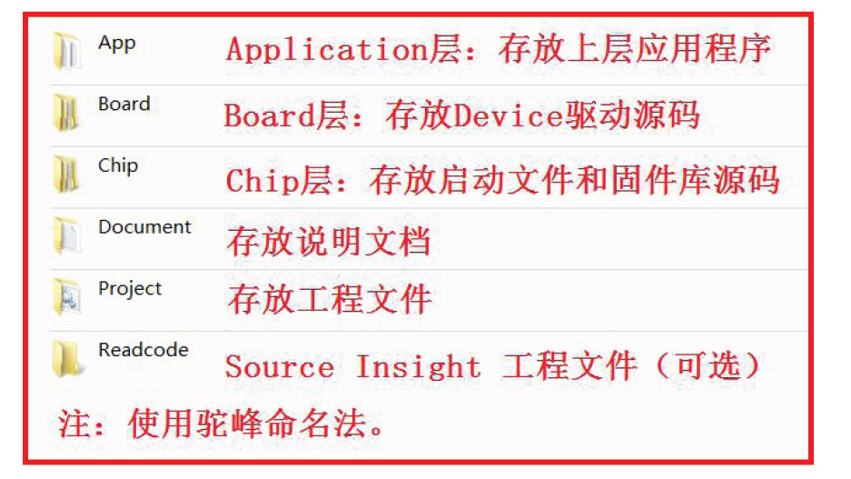
代码结构

Slide 7
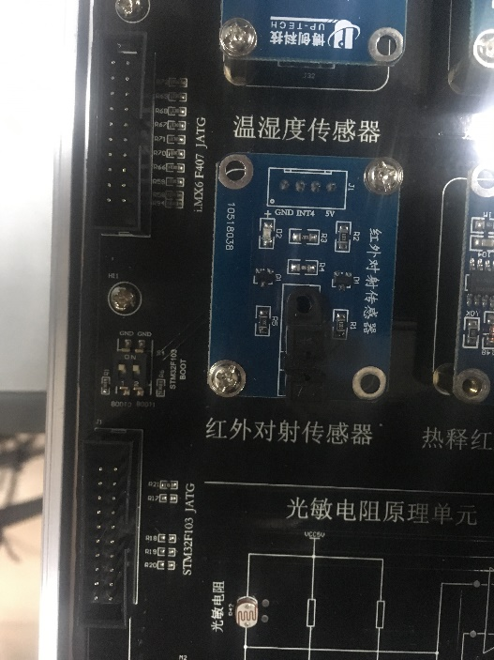
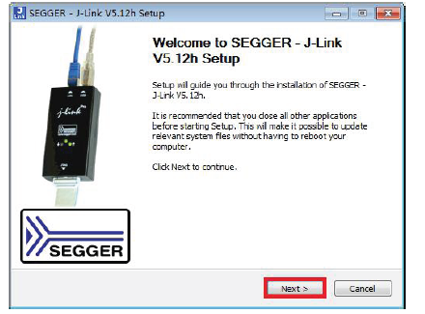

开发平台
Kile5 + J-Link
+
实验室电脑开机进win7 64位,需要的软件和驱动都已安装好
通过Jlink接电脑

Slide 8
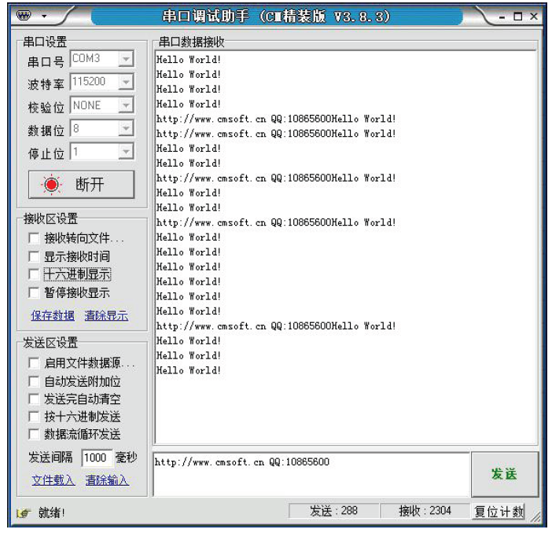
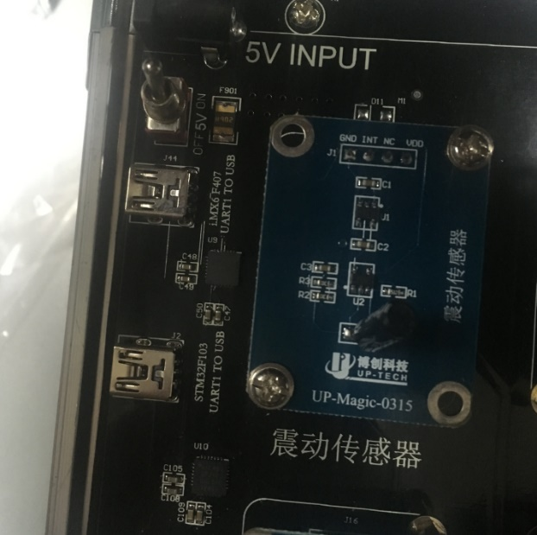
串口调试
串口接口，连电脑上
调试工具

Slide 9
实验内容及要求
1. 阅读实验指导书，了解传感器原理
2. 尽量多地完成各种传感器的实验
3. 书写实验报告（电子档实验报告提交通过邮件发给瞿荣辉：quronghui@hust.edu.cn，纸质档报告下次实验课提交）

Slide 10
实验报告及要求
书写实验报告至少包括以下几点：
1. 实验目的：了解各种传感器
2. 实验原理
3. 实验步骤（包括电路连接、操作步骤和结果显示）
4. 实验中遇到的问题及分析（试验中遇到的错误、解决错误的方法和错误分析）
5. 对实验指导书中的给出的核心代码进行详细注释

Slide 11
实验报告及要求
书写实验报告至少包括以下几点：
1、每人至少完成三种传感器的测试任务，如果两人一组，则每组至少完成四种传感器的测试任务
2、记录相关数据和实验结果。
3、熟悉试验箱的操作和代码阅读。
4、分析代码的原理

Slide 12
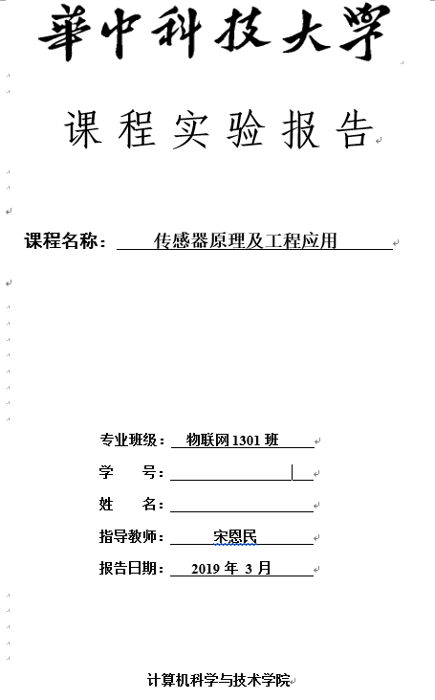
实验报告封面

Slide 13
实验报告及要求
评分标准：
实验评分细则 | 实验目的实验原理实验步骤 | 试验中遇到的问题及分析 | 核心代码详细注释 | 影响因素分析 | 应用场景举例
 | 10分 | 20分 | 20分 | 40分 | 10分
注：
1、抄袭他人实验报告，当次实验零分。
2、不提交实验报告，当次实验零分。

Slide 14
实验时间及地点
时间：2019年3月19日 星期二晚上6:30-9:50
地点：南一楼八楼807和809室（西头教室）
注意事项

Slide 15
注 意 事 项
1、安全 (小心用电、注意不被割伤)
2、爱惜公物 (电线别被箱子盖夹住了)
3、保持整洁 (物品堆放整齐、不乱扔杂物)

